Slide 1
PL/SQL 总结-6

Slide 2
目录
触发器简介
创建DML 触发器：1
创建DML 触发器：2
创建 DDL 和数据库事件触发器
管理触发器

Slide 3
触发器简介
此部分将讲解：
  触发器概念及用途
  数据库触发器与应用程序触发器
  触发器使用指南
  触发器与存储程序异同

Slide 4
触发器简介
此部分将讲解什么是数据库触发器以及它有什么用途.
触发器可使指定操作在数据库内自动执行, 而不需要编写额外的应用程序代码.
触发器可增强数据库及应用程序的功能.
接下来几部分都讲解触发器有关知识.

Slide 5
为什么需要触发器
让我们从一个例子开始: 业务规则要求 员工工资发生改变时, 变化情况必须记录在一个日志表中.
为此我们可创建两个过程: UPD_EMP_SAL 用于修改工资, LOG_SAL_CHANGE 用于添加记录到日志表中. 我们可从 UPD_EMP_SAL 中调用LOG_SAL_CHANGE, 或从调用环境中单独调用 LOG_SAL_CHANGE.
但我们不必这样做. 相反, 我们可创建一个触发器. 下张幻灯片演示了如何去做.

Slide 6
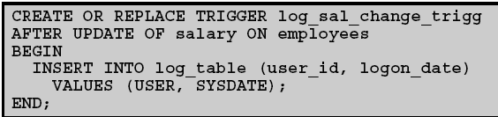
触发器的简单示例
从现在开始, 只要有 SQL 语句修改工资, 上面触发器就会自动执行, 向日志表添加记录.
我们说当触发事件（ triggering event ）发生，触发器会自动触发/执行（ fires）.
因果关系（ Cause and effect ）: 事件发生, 触发器触发.

Slide 7
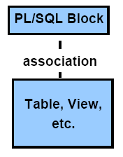
什么是触发器?
数据库触发器:
  是和某个数据库对象（表、视图等）上的特定操作（事件）关联在一起的 PL/SQL 块.
  保存在数据库中
  关联事件发生时自动执行PL/SQL 块.
  上页中的例子中, 触发器关联的事件是: UPDATE OF salary ON employees.

Slide 8
数据库触发器和应用程序触发器
数据库触发器
  在某个schema或整个数据库上发生数据事件 (如 DML 或 DDL) 或系统事件 (如用户连接数据库, DBA 关闭数据库) 时自动执行.数据库触发器在数据库中创建并存储, 这点就像 PL/SQL 过程, 函数 和包.
应用程序触发器
  当应用程序中特定事件发生时自动执行. 此类触发器在用Oracle Forms Developer 开发的应用程序中广泛存在.
本课程只讲解数据库触发器.

Slide 9
何种事件会触发数据库触发器 ?
数据库中下述事件会触发触发器:
  数据表上的 DML 操作
  视图上的 DML操作, 会触发 INSTEAD OF 触发器
  DDL 语句, 如 CREATE 和 ALTER
  数据库系统事件, 如用户登录数据库 或 DBA 关闭数据库.
下面你将详细学习各种触发器.

Slide 10
触发器可能的用途
触发器可用于:
  实现复杂数据库安全规则
  自动产生审计记录
  实现复杂数据完整性规则
  自动产生日志记录
  防止数据表的意外删除
  防止非法 DML 事务
  还有很多其它用途!

Slide 11
触发器更多的用途
触发器可用于:
  自动计算列的值
  维护同步表复制
  收集数据表访问的统计信息
  将在视图上执行的 DML 语句转化为对基表的操作
  还有很多其它用途!

Slide 12
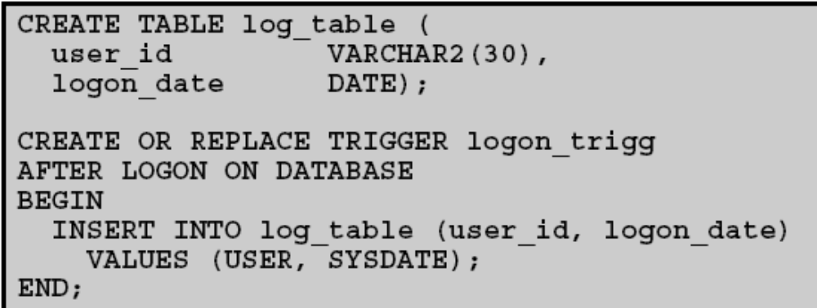
例 1: 自动创建日志记录
数据库管理员希望自动记录 (存放在某个数据表中) 谁在什么时间登录过数据库. 这可通过创建如下的日志表和触发器来实现 :

Slide 13
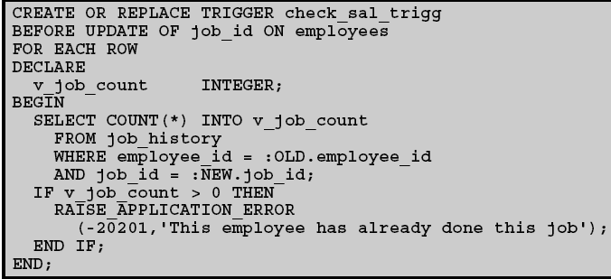
例 2: 实现复杂数据完整性规则
假设公司规定员工工作调整时，新工作不能是以前员工已经做过的工作. 此规则可通过如下触发器实现

Slide 14
触发器指南
如果可以通过其它方式很容易实现的功能，就不要用触发器实现. 如, 简单的数据完整性规则应当用约束而不是触发器实现.
过多使用触发器会导致难以维护的复杂的内部依赖关系. 只在必要时才使用触发器, 而且要小心级联和递归影响.
避免触发器中出现过长的代码逻辑。可将代码逻辑在存储过程或包内过程中实现，然后在触发器代码中调用过程.

Slide 15
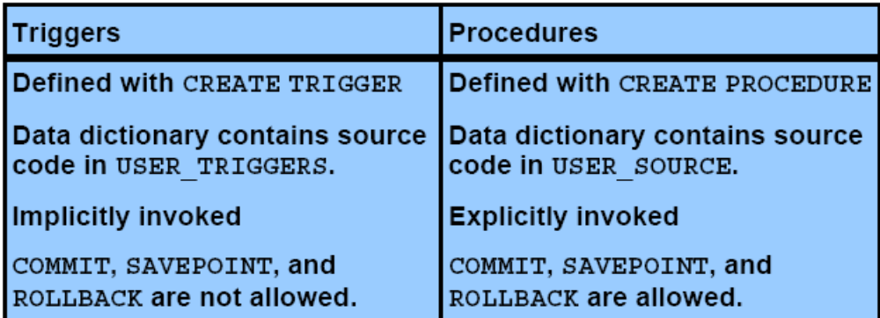
数据库触发器和存储程序比较

Slide 16
触发器简介
此部分讲解了：
  触发器概念及用途
  数据库触发器与应用程序触发器
  触发器使用指南
  触发器与存储程序异同

Slide 17
创建DML 触发器：1
此部分将讲解：
  创建 DML 触发器
  列举 DML触发器组成部分
  创建语句级触发器
  描述触发器触发序列选项

Slide 18
创建DML 触发器：1
假设现在要自动记录员工工资的修改历史. 这不仅是公司的需要, 在很多国家也是法律的要求.
为此, 需要创建一个 DML 触发器. DML触发器在大多数 Oracle 数据库中是最常见的触发器类型.
本部分和下一部分, 讲解 DML触发器.

Slide 19
什么是 DML 触发器?
DML 触发器是由 DML 语句 (INSERT, UPDATE 或 DELETE) 自动触发 (执行) 的触发器. DML触发器可按两种方式分类:
  按执行的时机: 在 DML 语句执行之前 （BEFORE）,之后（ AFTER） 或 代替语句执行（INSTEAD OF ）
  按执行次数: 每条 DML 语句执行一次 (语句级触发器), 或 对 DML 语句影响到的每条记录都执行一次 (行级触发器).
此部分学习语句级触发器.

Slide 20
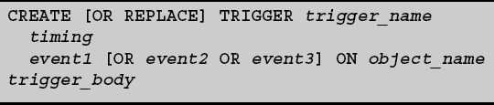
创建 DML 语句级触发器
timing: 触发器相对于事件的执行时机. 可能取值为 BEFORE, AFTER, 或 INSTEAD OF.
event: 哪类 DML 操作会触发触发器.可能取值为 INSERT, UPDATE [OF column], 和 DELETE.
object_name: 触发器建在哪个表或视图上.
trigger_body: 触发器要执行的操作，通过匿名块来定义.

Slide 21
语句级触发器触发时机
触发器何时执行?
  BEFORE: 在 DML语句执行前执行触发器代码.
  AFTER: 在 DML语句执行后执行触发器代码.
  INSTEAD OF: 直接执行触发器代码，不再执行DML语句，这类触发器只能用在视图上.

Slide 22
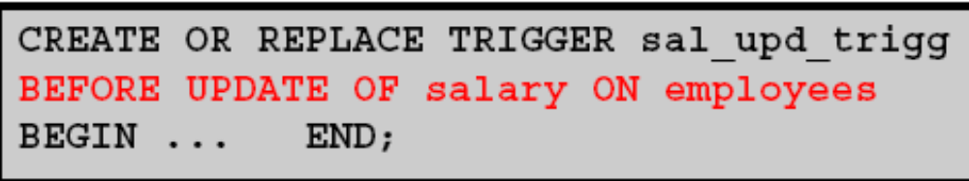
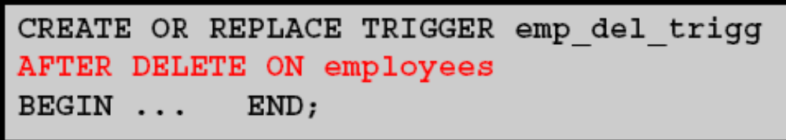
触发时机和事件示例
下面触发器在员工工资修改之前执行 :
下面触发器在员工工资修改之后执行 :

Slide 23

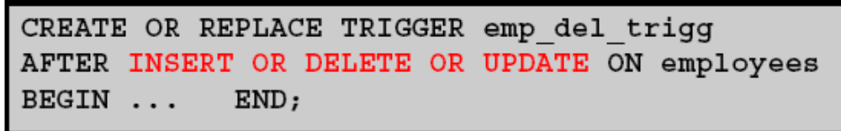
触发时机和事件示例
UPDATE 触发器 可限制由哪列或哪几列的修改触发:
一个触发器可有一个或多个触发事件:

Slide 24
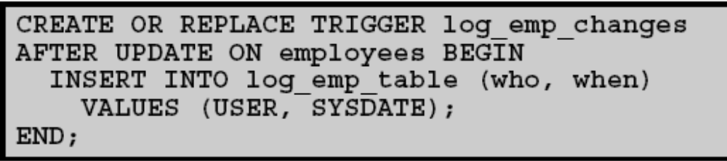
语句级触发器执行多少次?
语句级触发器:
  触发语句每执行一次，触发器只执行一次
  即使 DML语句一条记录也没影响到，触发器也会执行一次
现在执行了 UPDATE 语句:
触发器会执行几次, 如果 UPDATE 语句修改了3行记录? 10 行记录? 1 行记录? 0 行记录?

Slide 25
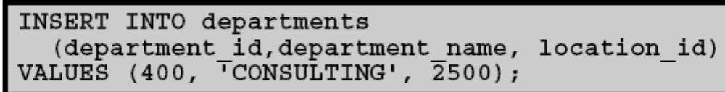
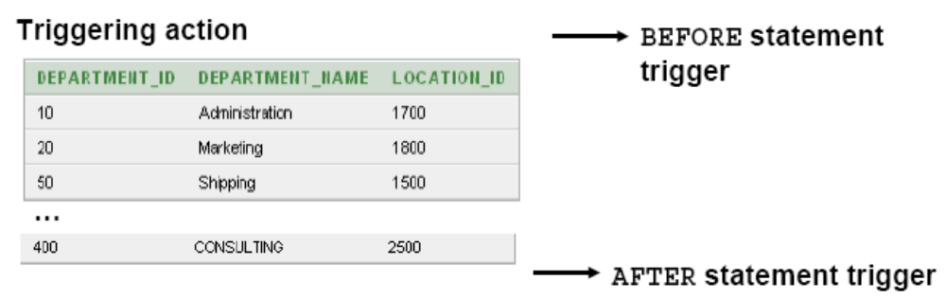
语句级触发器何时触发?
下面演示了由 INSERT ON departments 事件引发的语句级触发器的执行顺序:

Slide 26
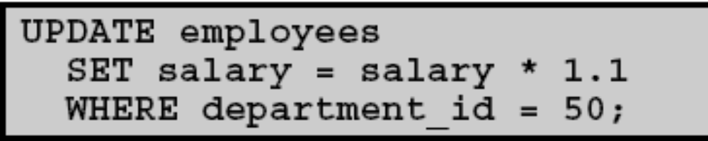
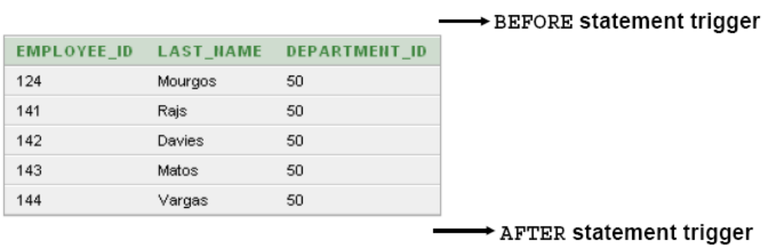
触发器触发序列
即使 DML 语句影响了多条记录，语句级触发器也只执行一次:

Slide 27
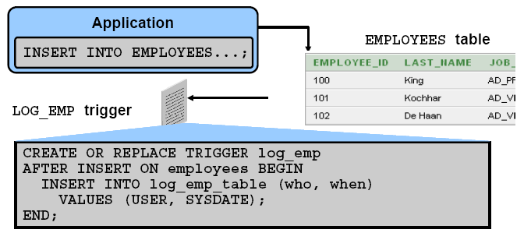
DML 语句级触发器示例 1
上面触发器在每次插入 EMPLOYEES 表（一条或多条）记录后自动在日志表中添加一条记录.

Slide 28
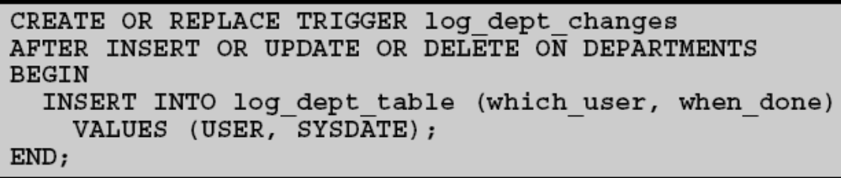
DML 语句级触发器示例 2
上面触发器在 DEPARTMENTS 表上成功执行INSERT、UPDATE 或 DELETE 语句之后自动在日志表中添加一条记录.

Slide 29
DML 语句级触发器示例 3
本例演示 DML 触发器如何用于实现不能通过数据表约束来实现的复杂业务规则
假设现在允许在工作日 (周一至周五) 向EMPLOYEES 表INSERT 记录, 但禁止在周末（周六和周日）向EMPLOYEES 表INSERT 记录.
如果用户试图在周末向EMPLOYEES 表INSERT 记录, 用户会得到错误信息, 触发器失败, 引发触发器的 DML 语句被回退.
下页显示所需的触发器定义.

Slide 30
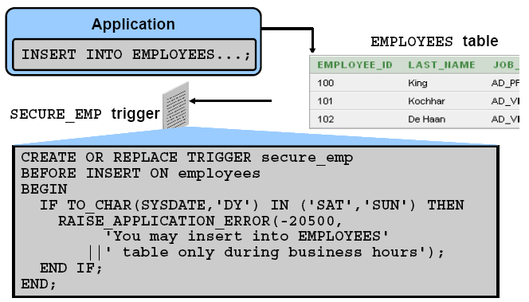
DML 语句级触发器示例 3

Slide 31
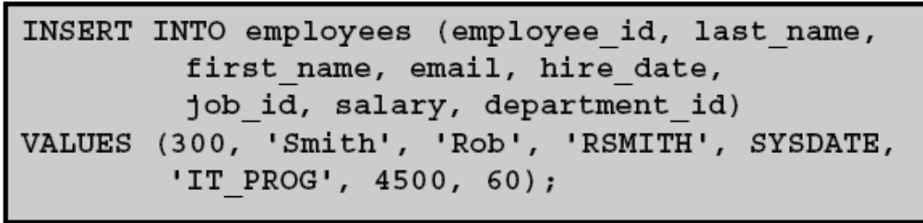
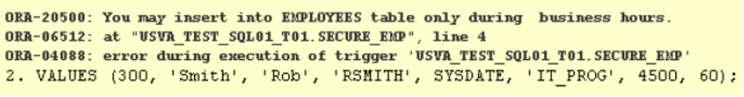
测试 SECURE_EMP
一个用户试图在周末 INSERT 一条记录:

Slide 32
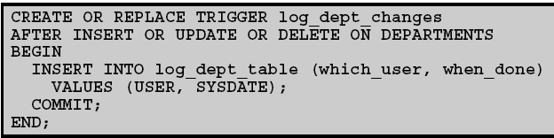
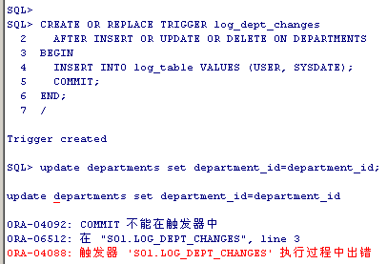
最后一个示例
此触发器编译会出错. 为什么?

Slide 33
创建DML 触发器：1
此部分讲解了：
  创建 DML 触发器
  列举 DML触发器组成部分
  创建语句级触发器
  描述触发器触发序列选项

Slide 34
创建DML 触发器：2
此部分即将讲解：
  在创建 DML 触发器时使用条件谓词
  创建行级触发器
  在行级触发器中使用 OLD 和 NEW 限定符
  创建 INSTEAD OF 触发器.

Slide 35
创建DML 触发器：2
本部分将讲解功能更强的 DML 触发器.
在触发器中，或许你需要知道到底是何种事件引发了触发器. 或者你需要对每条受 DML 语句影响的记录都执行一次触发器.
本部分将讲解这些触发器特性.

Slide 36
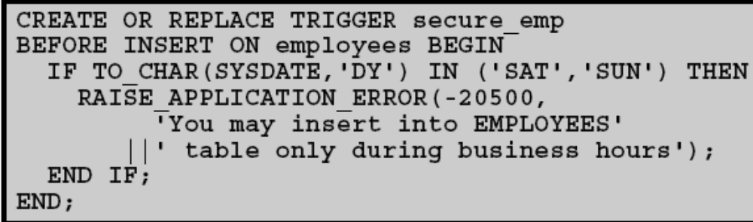
使用条件谓词
前一部分, 演示了触发器可阻止在周末对EMPLOYEES 表进行 INSERT操作:
假设现在要阻止在周末对 EMPLOYEES 表的所有 DML 操作, 对 INSERT, UPDATE 和 DELETE 操作分别给出不同的错误信息. 你可创建三个触发器来完成此任务. 但实际上用一个触发器就可完成此任务. 下页演示了这种方法.

Slide 37
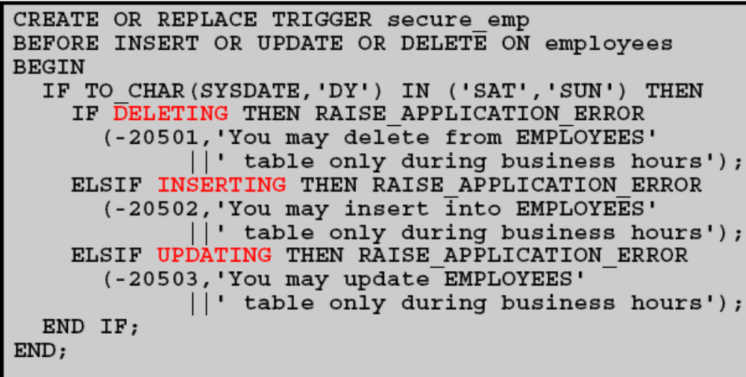
使用条件谓词

Slide 38
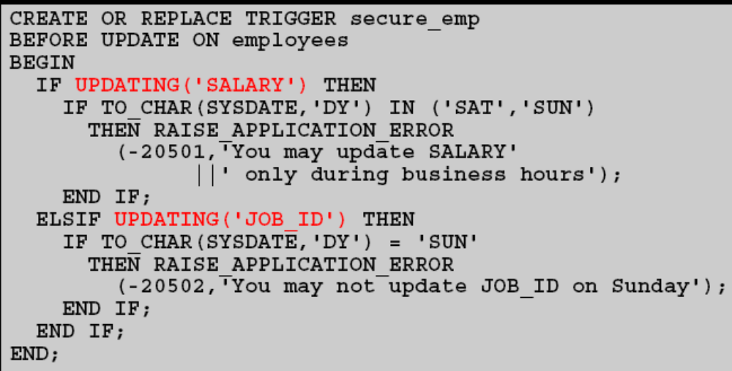
使用条件谓词
使用条件谓词甚至可检测到 UPDATE 修改了哪一列:

Slide 39
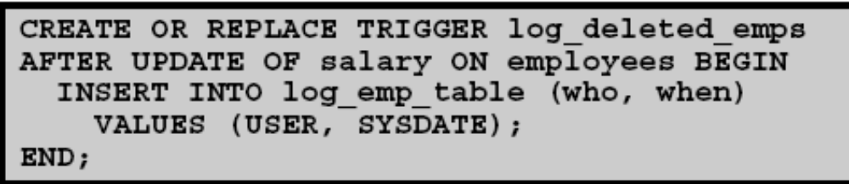
理解行级触发器
要记得 每条DML语句执行时，语句级触发器 只执行一次:
不管 DML 语句影响了1条记录，多条记录还是0条记录，上面触发器都只在日志表中插入一条记录.
假设我们要为每条被修改的员工记录产生1条日志记录，记录每条员工记录修改前后的值. 此时就必须使用行级触发器.

Slide 40
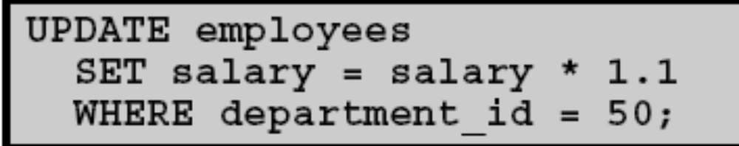
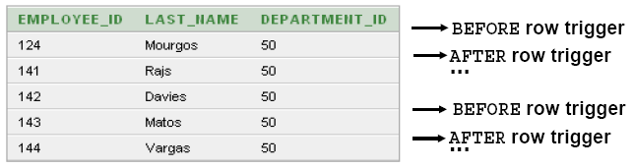
行级触发器执行序列
对 DML 语句影响到的每条记录行级触发器都执行一次, 要么在一条记录修改前执行（ BEFORE） , 要么在一条记录修改后执行（AFTER ）.
  如果部门 50 有 5 个员工, 下面语句会引发行级触发器执行 5 次:

Slide 41
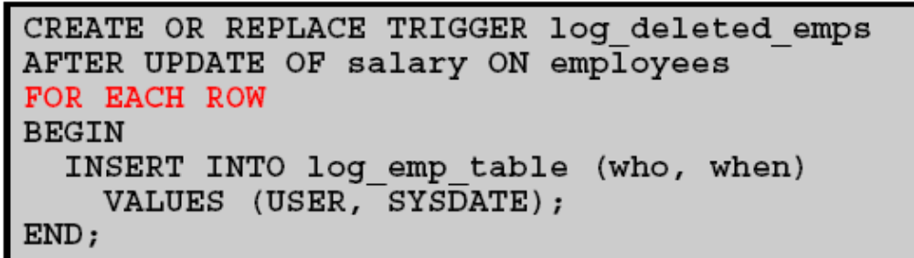
创建行级触发器
可通过使用 FOR EACH ROW 来指定触发器为行级触发器.
  上页 UPDATE 语句会导致日志表中增加 5 条记录, 50号部门的每个员工对应一条日志记录.
  但现在5 条日志记录的内容完全相同.
  日志记录没有显示更改的是哪个员工，以及工资数据发生了何种改变.

Slide 42
使用 :OLD 和 :NEW 限定符
在且仅在行级触发器中, 可以引用正在修改记录的修改之前和修改之后的值.
通过 :OLD.column_name 引用指定列修改之前的值,通过 :NEW.column_name 引用指定列修改之后的值.
例如, 如果 UPDATE 语句正在员工工资从 10000 改为 11000, 则 :OLD.salary 值为 10000, 而 :NEW.salary 值为 11000.
现在可将所需数据添加到日志表中了. 下页演示了具体做法.

Slide 43
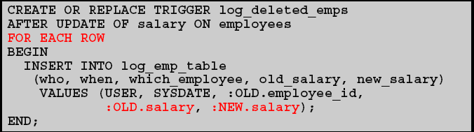
使用 :OLD 和 :NEW 限定符
记录 employee_id 时, 使用 :OLD.employee_id 或 :NEW.employee_id 有区别吗? 这取决于 where 条件和 set 子句.
    UPDATE employees SET employee_id=1000,salary=200 WHERE employee_id=206;
    UPDATE employees SET salary=200 WHERE employee_id=100;

Slide 44
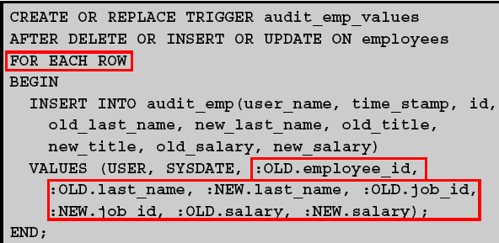
行级触发器示例2

Slide 45
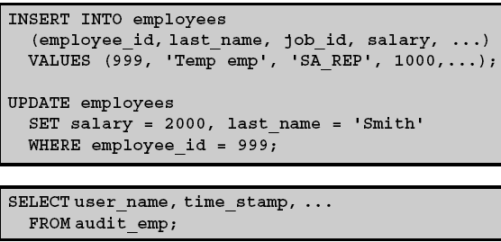
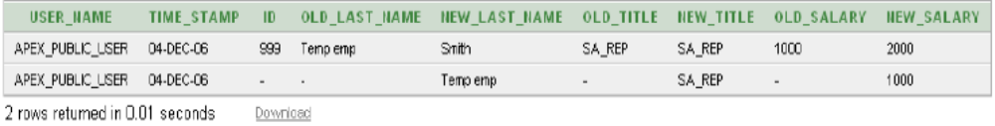
行级触发器示例2 ：
测试触发器audit_emp_values

Slide 46
行级触发器示例3
假设要限制不是总裁（ President ）或副总裁（ Vice-President）的员工的工资 不能高于 $15000.
    CREATE OR REPLACE TRIGGER restrict_salary
    BEFORE INSERT OR UPDATE OF salary ON employees
    FOR EACH ROW
    BEGIN
    IF NOT (:NEW.job_id IN ('AD_PRES', 'AD_VP')) AND :NEW.salary > 15000 THEN
    RAISE_APPLICATION_ERROR(-20202,
    'Employee cannot earn more than $15,000.');
    END IF;
    END;

Slide 47
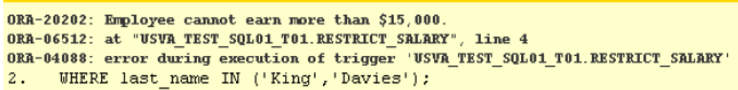
测试触发器 restrict_salary
    UPDATE employees SET salary = 15500 WHERE last_name IN ('King', 'Davies');
King 是 (Vice-)President, 但 Davies 不是. 下面 UPDATE 语句 会产生如下错误:
King 和 Davies 的工资都不会改变, 因为 UPDATE 语句要么完全成功，要么完全失败，不能部分执行.

Slide 48
示例4: 用触发器实现完整性约束
EMPLOYEES 表通过外键约束引用了 DEPARTMENTS 表的 DEPARTMENT_ID 列.
  DEPARTMENT_ID 999 并不存在, 所以下面 DML 语句 违反了外键约束 ，执行失败:
    UPDATE employees SET department_id = 999
    WHERE employee_id = 124;
可通过触发器自动创建部门，这样上面 UPDATE 语句就可成功执行. 下页演示了此种做法.

Slide 49
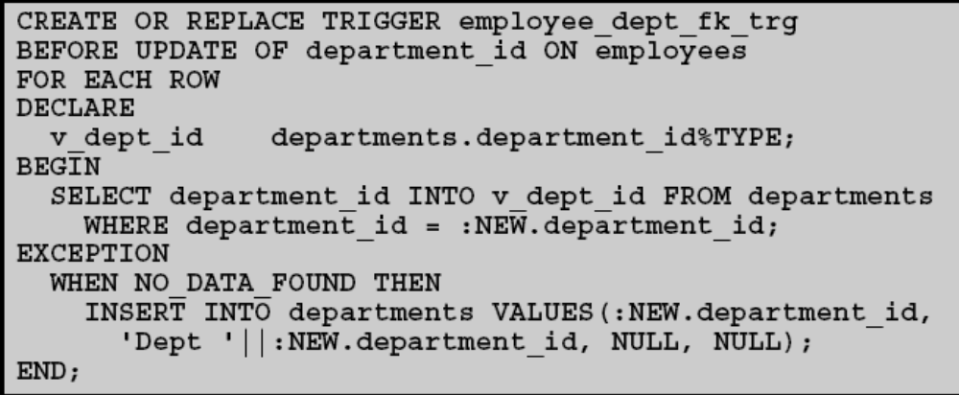
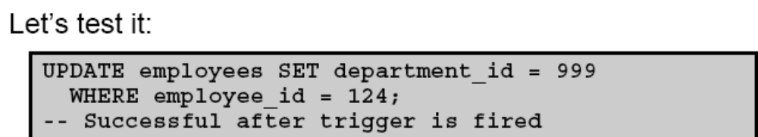
示例4: 创建触发器

Slide 50
INSTEAD OF 触发器
复杂视图 (例如基于联合查询的视图) 不能修改.
  假设视图 EMP_DETAILS 是基于 EMPLOYEES 和 DEPARTMENTS 表的复杂视图. 下面 SQL 语句会失败 :
    INSERT INTO emp_details
    VALUES (9001,'ABBOTT',3000, 10, 'Administration');
通过 instead of 触发器可克服此限制，触发器将对视图的update 操作转换为对两个基表的修改.
INSTEAD OF 触发器总是行级触发器

Slide 51
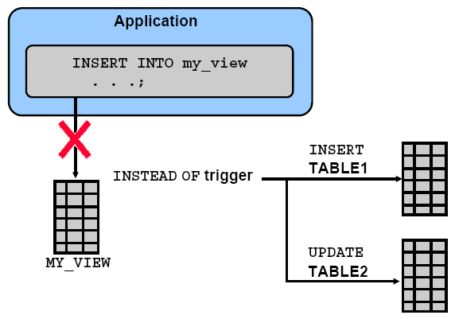
INSTEAD OF 触发器

Slide 52
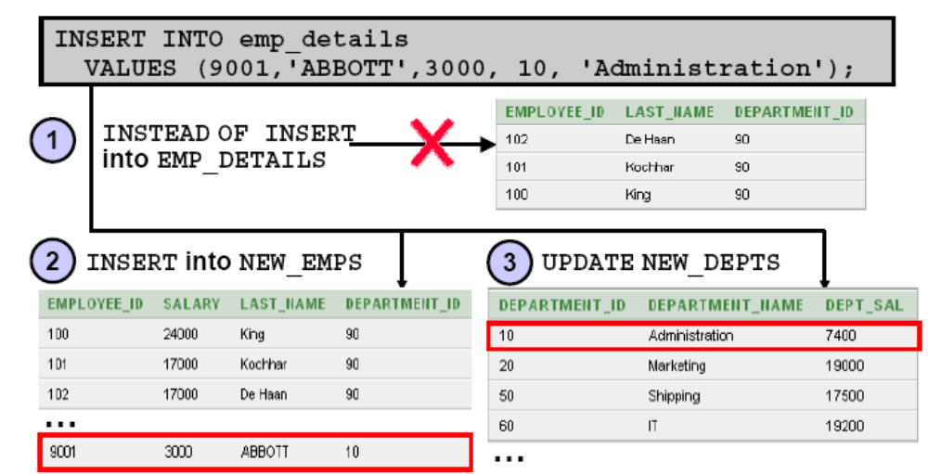
INSTEAD OF 触发器示例
在基于NEW_EMPS 和 NEW_DEPTS 表创建的视图 EMP_DETAILS 上执行 INSERT 语句 :

Slide 53
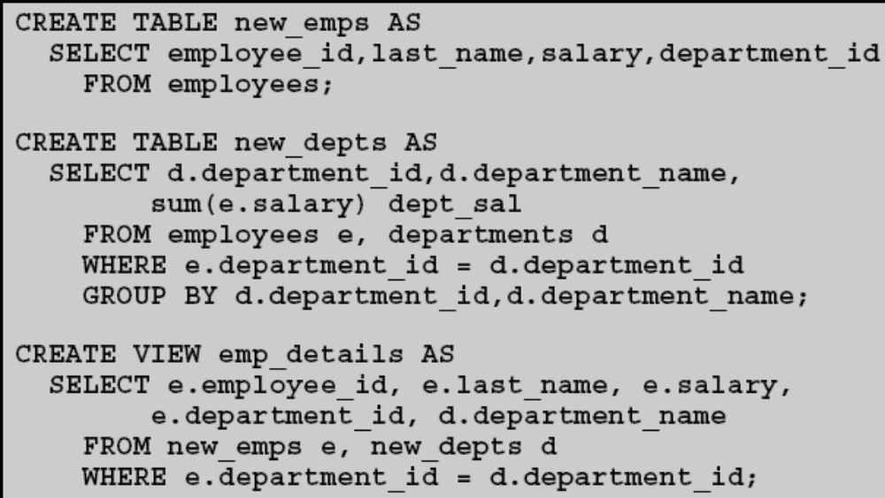
创建 INSTEAD OF 触发器
Step 1: 创建表和复杂视图:

Slide 54
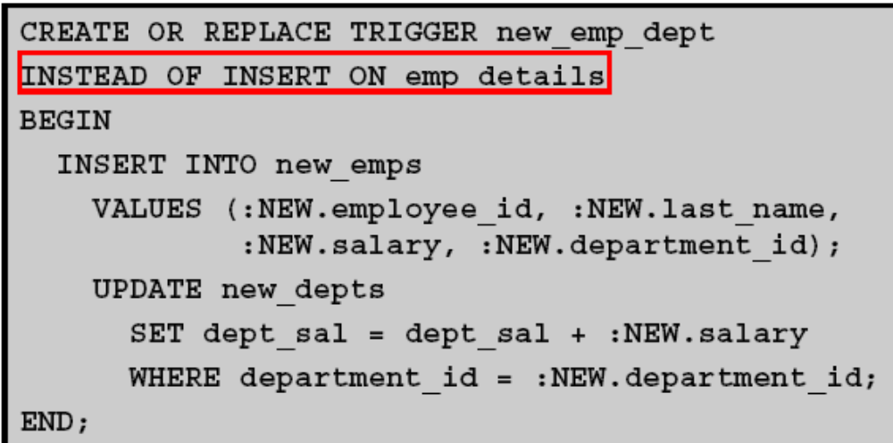
创建 INSTEAD OF 触发器
Step 2: 创建 INSTEAD OF 触发器:

Slide 55
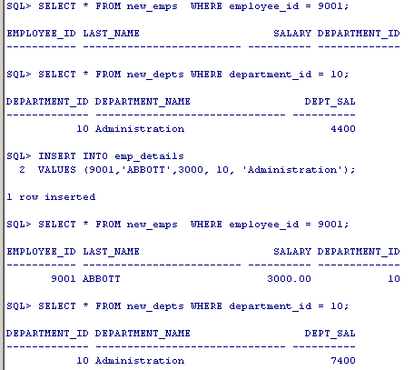
创建 INSTEAD OF 触发器
Step 3: 测试触发器

Slide 56
创建DML 触发器：2
此部分即讲解了：
  在创建 DML 触发器时使用条件谓词
  创建行级触发器
  在行级触发器中使用 OLD 和 NEW 限定符
  创建 INSTEAD OF 触发器.

Slide 57
创建 DDL 和数据库事件触发器
此部分将讲解：
  可以引发 DDL 和数据库事件触发器的事件
  创建 DDL 触发器
  创建数据库事件触发器
  CALL 语句的功能和使用
  变异表及其成因

Slide 58
创建 DDL 和数据库事件触发器
如果意外的删除了重要的数据表该怎么办? 如果有备份, 你当然可以将数据恢复出来. 但知道表删除的确切时间对要进行的恢复工作是非常重要的.
出于安全考虑, 数据库管理员或许需要自动记录谁在什么时间登录到数据库.
上面就是应用 DDL 和 数据库事件触发器的例子.

Slide 59
什么是DDL 和数据库事件触发器?
DDL 触发器是由 DDL 语句（如: CREATE, ALTER 或 DROP 等）引发的触发器.
数据库事件触发器由数据库内的非 SQL 语句事件引发, 例如:
  用户连接数据库, 或断开数据库连接
  DBA 启动, 或关闭数据库
  用户会话中产生的特定异常.

Slide 60
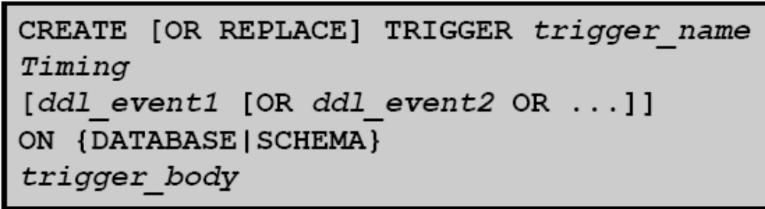
创建 DDL 触发器
语法:
  ON DATABASE 说明数据库中任何schema中的 DDL 都会引发触发器
  ON SCHEMA 说明只有当前用户 schema 的 DDL会引发触发器

Slide 61
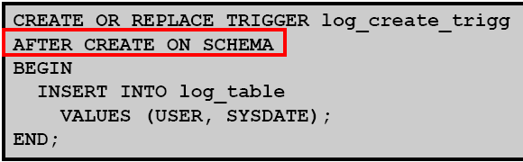
DDL 触发器示例
每次在当前 schema 中创建一个数据库对象时都自动产生一条记录:
任意类型的对象创建时触发器都会执行. 不能在特定数据库对象上创建 DDL 触发器.
  但可以使用 ora_dict_obj_name 事件属性 获取相关对象名称

Slide 62
DDL 触发器示例
    CREATE TABLE log_table(
    user_name VARCHAR2(100),
    event_date DATE,
    detail VARCHAR2(400));
    CREATE OR REPLACE TRIGGER log_create_trigg
    AFTER CREATE ON SCHEMA
    BEGIN
    INSERT INTO log_table
    (user_name, event_date, detail)
    VALUES
    (USER, SYSDATE, 'Changed object is: ' || ora_dict_obj_name);
    END;

Slide 63
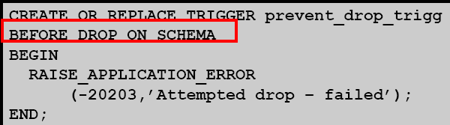
DDL 触发器示例 2
下例禁止删除当前 schema 的任何数据库对象.
任意类型的对象删除时触发器都会执行.. 同样,不能在特定数据库对象上创建 DDL 触发器.

Slide 64
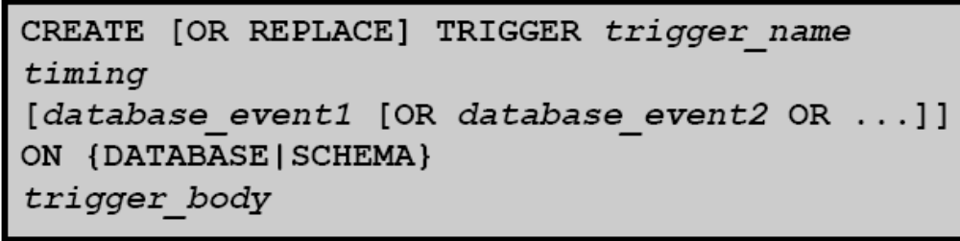
创建数据库事件触发器
语法:
  ON DATABASE 说明任意数据库会话中的事件都会引发触发器
  ON SCHEMA 说明只有当前用户数据库会话中的事件都会引发触发器

Slide 65
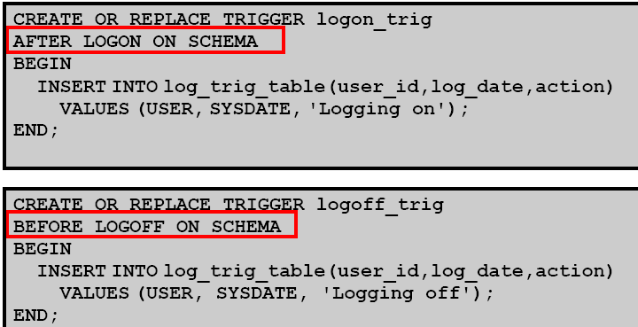
例 1: LOGON 和 LOGOFF 触发器
Logon 只能用 AFTER 而 logoff 只能用 BEFORE, 为什么?

Slide 66
例1: LOGON 和 LOGOFF 触发器
可以通过 IP 地址记录用户的工作地点
CREATE OR REPLACE TRIGGER logon_trig
    AFTER LOGON ON SCHEMA
    BEGIN
    INSERT INTO log_table
    (user_name, event_date, detail)
    VALUES
    (USER, SYSDATE, 'Logging on from: ' || ora_client_ip_address);
    END;
这里使用了 ora_client_ip_address 事件属性

Slide 67
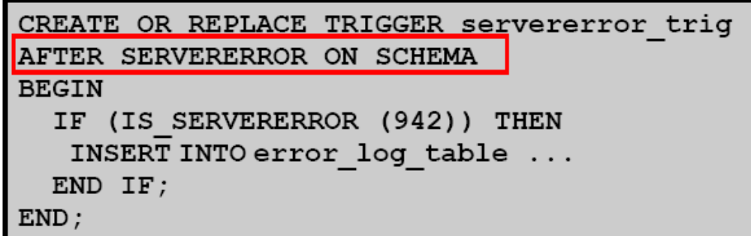
例 2: SERVERERROR 触发器
现在需要记录我们的会话中发生的 ORA-00942 错误:

Slide 68
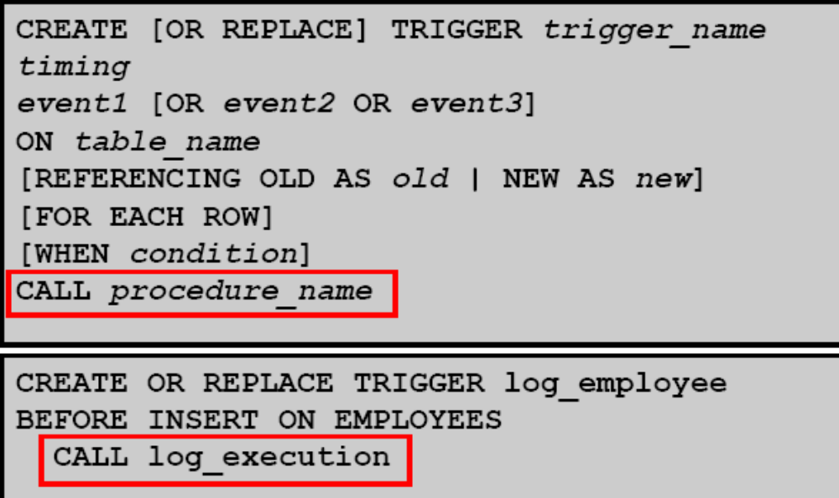
触发器中的 CALL 语句
注意：最后没有 END; 语句, CALL 语句后也没有分号.

Slide 69
变异表和行级触发器
变异表是指当前正在被 DML 语句修改的表.
行级触发器中不能 对变异表进行SELECT 查询, 因为此时会读取不一致的数据 (触发器试图读取数据时，数据正在改变过程中).
但需要时，行级触发器可 SELECT 查询其他的非变异表.
DML 语句级触发器没有这种限制, 只有 DML 行级触发器受此限制.

Slide 70
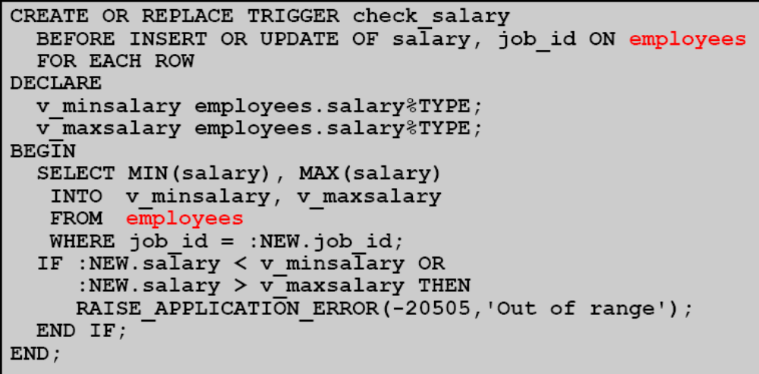
变异表示例

Slide 71
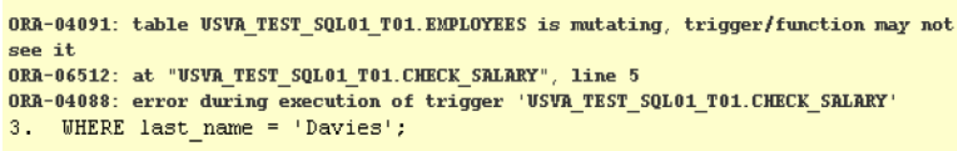
变异表示例
    UPDATE employees SET salary = 3400 WHERE last_name = 'Davies';

Slide 72
创建 DDL 和数据库事件触发器
此部分讲解了：
  可以引发 DDL 和数据库事件触发器的事件
  创建 DDL 触发器
  创建数据库事件触发器
  CALL 语句的功能和使用
  变异表及其成因

Slide 73
管理触发器
此部分将讲解：
  利用数据字典查看触发器信息
  禁用启用触发器
  删除触发器

Slide 74
管理触发器
此部分讲解如何管理触发器.
有时你可能需要暂时关闭触发器, 以便于进行某些工作，然后再重新启动触发器.
或者,有时你可能接替了其他人的工作，需要通过数据字典查看数据库中有哪些触发器.
这些都需要有关管理触发器的知识.

Slide 75
触发器所需权限
在自己 schema 中创建触发器, 需要:
  CREATE TRIGGER 系统权限
  触发器代码中引用的其它 schema 中对象的正常的对象权限 (SELECT, UPDATE, EXECUTE 等.)
  触发器所在表或视图的 ALTER权限.
触发器代码使用触发器所有者的权限, 而不是执行了触发操作的用户的权限. 下面是一个示例.

Slide 76
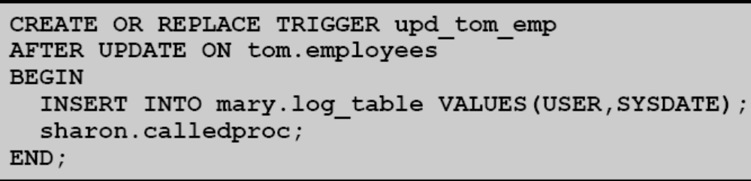
触发器所需权限
用户 MOE 需要创建如下触发器:
Moe 需要如下权限:
  CREATE TRIGGER 权限
  TOM.EMPLOYEES 的 ALTER 权限
  MARY.LOG_TABLE 的 INSERT 权限
  SHARON.CALLEDPROC 的 EXECUTE 权限

Slide 77
使用字典表查看触发器
可使用如下字典表查看触发器:
  USER_OBJECTS: 对象名称,对象类型(也可查看你 schema 中所有其它类型的对象)
  USER_TRIGGERS: 触发器详细代码和状态
  USER_ERRORS: PL/SQL 语法错误 (编译错误)（如创建触发器时的错误）

Slide 78

使用 USER_TRIGGERS
上面并没有给出所有的列

Slide 79

使用 USER_TRIGGERS 查看触发器信息
下例查询了 RESTRICT_SALARY 触发器的触发事件,触发时机, 类型, 状态 和触发器主体代码 :
    SELECT trigger_name,trigger_type,
    triggering_event,table_name,
    status,trigger_body
    FROM USER_TRIGGERS
    WHERE trigger_name ='RESTRICT_SALARY';

Slide 80
修改触发器状态
禁用/启用一个触发器:
禁用/启用一个表上的所有触发器:
重新编译一个触发器:

Slide 81


删除触发器
使用 DROP TRIGGER 语句从数据库删除触发器:
例如:
注意:
  数据表被删除时，其上定义的所有触发器同时被删除.

Slide 82
管理触发器
此部分讲解了：
  利用数据字典查看触发器信息
  禁用启用触发器
  删除触发器

